Slide 1
Gods geboden
Jezelf zuiver en rein bewaren (7e gebod)

Slide 2

Opening
Zingen
Gebed des Heeren:7, 8
Bidden
Bijbellezen
1 Korinthe 6:12-20
Notes:
Bij de Psalm kan een keuze worden gemaakt.

Slide 3

Bijbelstudie
Bespreek de vragen bij het Bijbelgedeelte op blz. 89

Slide 4

Binnenkomer
Bespreek de binnenkomer op blz. 89
Notes:
Laat een catechisant de binnenkomer op pagina 5 voorlezen.

Slide 5
Doelen
Ik weet in hoofdlijn welke zaken onder onkuisheid worden gerekend.
Ik besef dat God de seksualiteit als een goede gave heeft gegeven, maar dat er vanwege de zonde veel onkuisheid is.
Ik kan op een Bijbelse manier met seksualiteit omgaan en ik weet bij wie ik terecht kan met vragen of problemen.

Slide 6
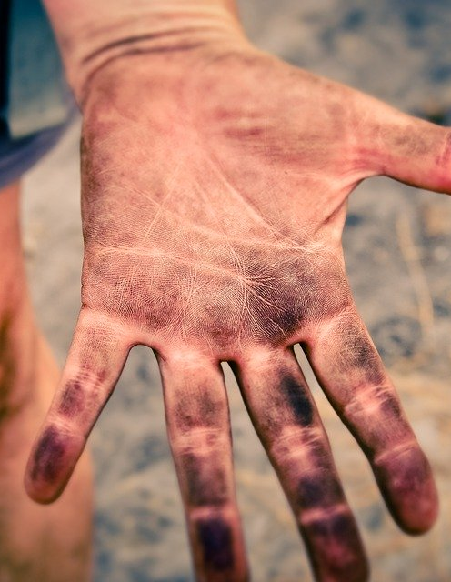
Wat is onkuisheid?
Lees het stukje op blz. 90
Wat wordt met onkuisheid bedoeld?

Slide 7

Onkuise daden
Lees het stukje op blz. 90
God ziet jouw onreine daden, maar ook als jij rein wil leven

Slide 8
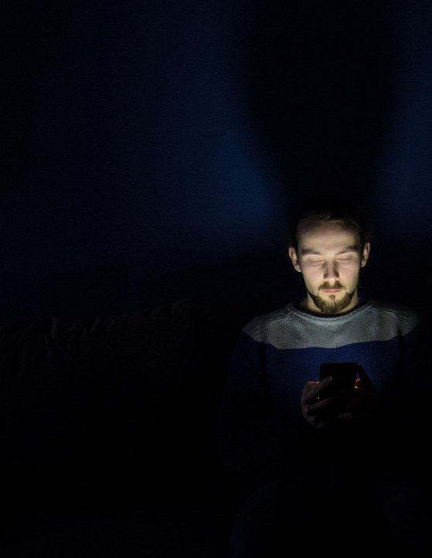
Pornografie
Lees het stukje op blz. 90
Hoe kun je stoppen met porno kijken?

Slide 9
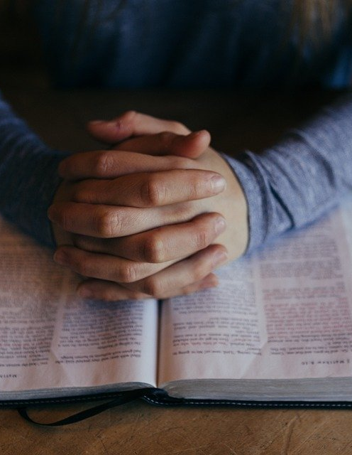
Onkuise gedachten en lusten
Lees het stukje op blz. 90

Slide 10

Overleven in de wildernis
Lees het stukje op blz. 91

Slide 11
Verwerkingsvragen
Bespreek de verwerkingsvragen op bladzijde 92.

Slide 12
Samenvatting
Onkuisheid is de door God vervloekte onzuiverheid in mijn innerlijk en uiterlijk leven.
Pornografie verwoest mijn visie op huwelijk en seksualiteit.
Door bidden, het lezen in de Schrift en het zoeken van afleiding strijd ik tegen zondige gedachten.
Het is belangrijk dat wij ons bewust worden in welke tijd wij leven.
Wij hebben de taak om te onderzoeken hoe de Heere seksualiteit wel bedoeld heeft.
Wij hebben de Schrift als wapen in de geestelijke strijd

Slide 13

Huiswerk volgende keer

Slide 14
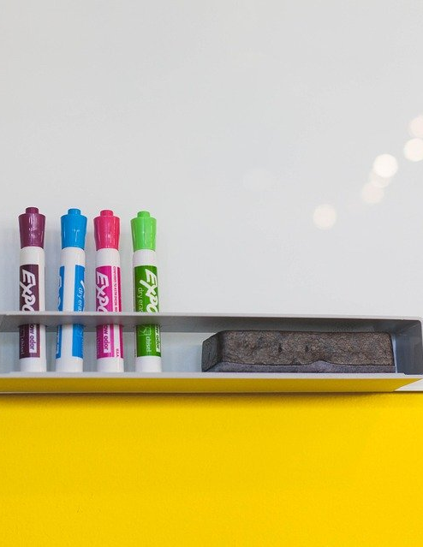
Woordweb
Gij zult geen overspel plegen
Notes:
Woordweb
Schrijf op het bord de woorden ‘Gij zult geen overspel plegen’.
Vraag de jongeren om hun gedachten bij deze woorden.
Schrijf de antwoorden op of laat één van de jongeren de antwoorden opschrijven.

Slide 15

Groepsgesprek
Maak groepjes van 4 of 5 (jongens bij jongens, meiden bij meiden)
Bespreek welke zonden op seksueel gebied je moeilijk vind om nee tegen te zeggen
Wat helpt om nee tegen te zeggen tegen deze zonden?
Notes:
Optie 1 – Groepsgesprek
Maak groepjes van 4 of 5 catechisanten.
Zorg dat jongens bij jongens zitten, en meiden bij meiden.
Geef ze de opdracht om te bespreken welke zonden op seksueel gebied ze moeilijk vinden om nee tegen te zeggen.
Laat ze de antwoorden opschrijven.
Geef hier 5 minuten voor.
Geef daarna de opdracht om te bespreken wat helpt, om nee te zeggen tegen deze zonden.
Laat ze hun antwoord kort opschrijven.
Laat ze kijken of hun antwoord past bij alle eerder opgeschreven dingen, of dat sommige zonden een andere aanpak vragen dan anderen.

Slide 16
Kleding
Maak groepen van 4 of 6 catechisanten, waarin een gelijk aantal jongens als meiden.
Laat eerst de meiden reageren op de vragen (2 minuten):
Wat vind jij sexy kleding bij een jongen?
Wat doet het met jou, wanneer je een jongen in zulke kleding ziet?
Laat vervolgens de jongens reageren op dezelfde vragen (2 minuten):
Bespreek als groep:
Jullie hebben het er net over gehad, wat kleding van anderen met jullie doet. Zijn de gedachtes die de kleding van jongens/meiden in jullie naar boven roepen, zondig?
Hoe kun je met je kleding jongens/meiden helpen, om geen last van zondige gedachten te hebben?
Notes:
Optie 2 – Kleding
Maak groepen van 4 of 6 catechisanten, waarin een gelijk aantal jongens als meiden.
Laat eerst de meiden reageren op de vragen (2 minuten):
Wat vind jij sexy kleding bij een jongen?
Wat doet het met jou, wanneer je een jongen in zulke kleding ziet?
Laat vervolgens de jongens reageren op dezelfde vragen (2 minuten):
Wat vind jij sexy kleding bij meisjes?
Wat doet het met jou, wanneer je een meid in zulke kleding ziet?
Laat vervolgens de groepen nadenken over de vragen:
Jullie hebben het er net over gehad, wat kleding van anderen met jullie doet. Zijn de gedachtes die de kleding van jongens/meiden in jullie naar boven roepen, zondig?
Hoe kun je met je kleding jongens/meiden helpen, om geen last van zondige gedachten te hebben?

